Slide 1
Présentation de Medimail
Solution régionale de messagerie sécurisée de santé

Slide 2
Présentation de la MSS
Présentation de Medimail
Déployer Medimail
Ressources
Ressources

Slide 3
Présentation de la Messagerie Sécurisée de Santé (MSSanté)

Slide 4

L’échange sécurisé de données de santé : une obligation
L’échange dématérialisé de données de santé doit obligatoirement passer par un canal sécurisé.
La messagerie sécurisée en santé est un canal sécurisé et permet :
La protection des échanges de données de santé entre les acteurs de la santé
  L’échange de données de santé a lieu entre des professionnels habilités par la loi (défini par l’article R1110-2)
Les échanges dématérialisés
  Seules les informations strictement nécessaires à la coordination ou à la continuité des soins, à la prévention ou au suivi médico-social et social du patient peuvent être échangées.
La coordination de l’ensemble du parcours de soin des patients et usagers
  Le patient doit être informé de l’échange de ses données de santé personnel
! Le FAX et les mails classiques ne sont pas des canaux sécurisés !

Slide 5

Qu’est-ce qu’une donnée de santé ?
La messagerie sécurisée de santé permet d’échanger des données de santé.
Depuis l’ouverture au social et au médico-social, cet usage s’étend aux données sensibles.

Slide 6






Qu’est-ce que la Messagerie Sécurisée de Santé ?
  La MSSanté :
  Il existe plusieurs messageries sécurisées de santé. Chaque messagerie respecte les normes et règle du référentiel de l’ANS et permet d’échanger entre MSS.
  La messagerie sécurisée de santé permet aux professionnels d’échanger entre eux ainsi qu’avec les patients/usagers
  3 avantages :
    OPTIMISATION : Des échanges dématérialisés pour un gain de temps dans la transmission des données
    SÉCURITÉ : Une zone de confiance sécurisée à plusieurs niveaux : contractualisation des parties prenantes, échanges chiffrés etc.
    INTEROPÉRABILITÉ : MSSanté favorise l’interopérabilité et ainsi une communication possible entre tous les professionnels habilités quel que soit leur outil.
Espace de confiance MSSanté
Liste
blanche des domaines
de MSSanté*
Annuaire
MSSanté
Opérateurs industriels
Etablissement opérateur
sam@xxx.mssante.fr
greg@xxx.mssante.fr
Patients
et usagers
Opérateur
régional
lola@patient.mssante.fr
bob@xxx.mssante.fr
Flux sécurisés autorisés
*Liste blanche : liste des opérateurs gérée par l’ANS, dont les domaines de messagerie (sous la forme @xxx.mssante.fr) sont autorisés à échanger des données dans l’Espace de Confiance MSSanté.

Slide 7

L’annuaire MSSanté
L’annuaire MSSanté c’est :
Un pilier de l’Espace de Confiance MSSanté
Un référentiel national, maintenu par l ’ANS et cohérent, accessible à tous et mis à jour quotidiennement
Un regroupement de l’ensemble des adresses MSSanté des professionnels habilités qui en possèdent une, quel que soit leur opérateur MSSanté
Accessible à tous en ligne sur l’annuaire santé : https://annuaire.sante.fr/

Slide 8



La Messagerie Sécurisée de Santé : pour qui ?
L’espace de confiance MSSanté est accessible à un ensemble de professionnels habilités (mentionnés par l’article L. 1110-4 du code de la santé publique) :
  Les professionnels à ordre : Médecins, pharmaciens, infirmiers, sage-femmes…
  Les professionnels à usages du titre : Chiropracteurs, psychothérapeutes…
  Les professionnels du médico-social bénéficiant d’un RPPS+
Les usagers de bénéficient d’une messagerie sécurisée de santé par le biais de la messagerie citoyenne.
Vous pouvez tester votre éligibilité à la MSSanté avec ce guide : https://esante.gouv.fr/sites/default/files/media_entity/documents/210730_formation_guide-eligibilite-mss_1_v1.pdf

Slide 9
Les types de Boîtes Aux Lettres (BAL) dans l’espace MSSanté
prenom.nom@mastructure.mssante.fr
infirmerie@mastructure.mssante.fr
Noreply-biologie@mastructure.mssante.fr
Source Présentation MSSanté– ANS (esante.gouv.fr)

Slide 10
En bref : pourquoi utiliser une MSS ?
Simplifier les échanges entre professionnels, faciliter la coordination
Sécuriser les échanges de données de santé
Respecter la règlementation : L’échange dématérialisé de données de santé doit obligatoirement passer par un canal sécurisé.
Respecter le secret professionnel et le droit de l’usager, protéger sa vie privée
Répondre aux exigences du code de la santé publique (article L. 110-4 relatifs aux droits de la personne)
Appuie sur l’annuaire santé, mise à jour quotidiennement par l’ANS et recensant l’ensemble des BAL nominatives et Organisationnelles

Slide 11
Le programme ESMS Numérique

Slide 12
Présentation du programme ESMS numérique en Occitanie
Le plan national ESMS numérique s’inscrit dans le cadre des orientations de la feuille du route nationale 2019-2022 du virage numérique en santé dont il constitue l’une des actions.
Développer le partage et l’échange sécurisés d’informations entre professionnels avec les personnes accompagnées
Pour tous les établissements et services sociaux et médico-sociaux tels que définis dans l’article L312-1 du CASF
Bénéficier d’un programme de financement national décliné par région
Notes:
Le programme ESMS numérique en Occitanie se décline par la généralisation de l’utilisation du numérique dans les établissements et services médico-sociaux (ESMS). Il repose principalement sur le déploiement d’un dossier usager informatisé (DUI) pour chaque personne accompagnée.

Slide 13
Les indicateurs d’usage
Le programme ESMS Numérique est piloté par les usages. Ceci implique donc que les porteurs de projet remontent à leur ARS plusieurs indicateurs d’usage à certains stades du projet.
Indicateur | Mode de calcul | Valeur cible
Taux de dossiers actifs | Une mesure sur les 3 mois écoulés avant la date de mesure | 90%
Taux de dossiers actifs avec un projet personnalisé |  | 90%
Taux de dossiers actifs ayant au moins un événement dans l’agenda |  | 90%
3 indicateurs DUI >
Indicateur | Mode de calcul | Valeur cible
Taux d’utilisation de la MSSanté | Une mesure sur les 3 à 6 mois écoulés avant la date de mesure | 70%
Taux d’utilisation du DMP |  | 70%
< 2 indicateurs « échange et partage »
Notes:
Le programme ESMS numérique en Occitanie se décline par la généralisation de l’utilisation du numérique dans les établissements et services médico-sociaux (ESMS). Il repose principalement sur le déploiement d’un dossier usager informatisé (DUI) pour chaque personne accompagnée.

Slide 14
Focus indicateur « Calcul du taux d’utilisation de la MSSanté »
Finalité : Accroitre les échanges entre professionnels et avec l’usager, afin d’améliorer la coordination entre les professionnels du parcours de soins, de santé et de vie de la personne, ainsi que l’accès par la personne à l’information la concernant.
Calcul :
(1) Le numérateur : nombre de messages envoyés via la MSS
On prend en compte le nombre de messages envoyés sur la population de référence (dénominateur), quel que soit le nombre de messages pour une personne / un DUI. Si pour une même personne / un même DUI, 10 messages sont envoyés, c’est bien 10 messages qu’il faut comptabiliser. De ce fait, le taux représente en fait une moyenne de messages par personne / DUI. Ce taux peut être supérieur à 100%.
(2) Le dénominateur
Ici, il faut prendre le nombre de personnes accompagnées qui ont un DUI actif avec projet personnalisé (celui-ci constituant une bonne approximation du dénominateur et étant déjà calculé pour l’indicateur DUI correspondant).
Notes:
Le programme ESMS numérique en Occitanie se décline par la généralisation de l’utilisation du numérique dans les établissements et services médico-sociaux (ESMS). Il repose principalement sur le déploiement d’un dossier usager informatisé (DUI) pour chaque personne accompagnée.

Slide 15
Les usages de la MSS

Slide 16
Les cas d’usage MSSanté les plus fréquents
Sanitaire
Médico-Social
Source : CATALOGUE DES USAGES MSSANTE DE L'ANS (esante.gouv.fr)

Slide 17






Les cas d’usages fréquents dans le secteur médico-social
Source : Catalogue des usages de l’ANS
Messagerie sécurisée de santé : échanges entre les services de PMI et ses principaux interlocuteurs – YouTube
Messagerie sécurisée de santé : échange entre un EHPAD et une pharmacie – YouTube
Messagerie sécurisée de santé : échanges entre la PMI , le CAMSP et la MDPH avec la MSSanté – YouTube
Messagerie sécurisée de santé : échanges entre l'IME et le Conseil Départemental avec MSSanté – YouTube
Messagerie sécurisée de santé : échanges de données de santé entre PCPE et MDPH avec MSSanté - YouTube
17

Slide 18






4.1 Présentation de cas d’usages
TRANSMISSION D’UNE PRESCRIPTION ENTRE UN EHPAD ET LA PHARMACIE
SANS MSSANTÉ
Le médecin rédige la prescription
L’infirmière récupère la prescription papier
Il fait livrer la dotation nominative à l’EHPAD
La prescription est envoyée à la pharmacie par le professionnel infirmier de l’EHPAD
En mains propres et ou par fax
Une fois la prescription réceptionnée, le pharmacien prépare et vérifie la dotation nominative
Le pharmacien appelle le médecin pour modification et proposition de substitution de médicaments
EHPAD
PHARMACIE
RÉDACTION DE LA PRESCRIPTION
ENVOI
RÉCEPTION DE LA PRESCRIPTION
AVEC MSSANTÉ
MEDIMAIL - Cas d'usage EHPAD et Pharmacie.mp4
Le médecin rédige la prescription et génère l’ordonnance dans le DUI
Le pharmacien appelle et écrit au médecin pour modification et proposition de substitution de médicaments
Il fait livrer la dotation nominative à l’EHPAD
La prescription est encapsulée automatiquement dans un message MSSanté transmis à l’officine de pharmacie conventionnée MSSanté compatible
Une fois la prescription réceptionnée, la pharmacie prépare et vérifie la dotation nominative

Slide 19







4.1 Présentation de cas d’usages
DEMANDE D’INTERVENTION DU SSIAD PAR LE DAC
SANS MSSANTÉ
L’assistante administrative du SSIAD imprime la demande et/ou la transmets par mail non sécurisé à l’IDEC du SSIAD
L’IDEC du SSIAD contacte le DAC pour obtenir par téléphone des informations complémentaires
L’IDEC du DAC sollicite l’assistante administrative du SSIAD par téléphone pour déclencher une intervention.
Elle lui transmet la prescription médicale et certains éléments du plan personnalisé de soins par mail non sécurisé
L’IDEC du SSIAD accepte ou refuse la demande par téléphone.
En cas d’accord, elle informe également par mail non sécurisé le DAC du contrat de soins à domicile mis en place pour le patient
DAC
SSIAD
SOLLICITATION DU SSIAD
RÉPONSE
DEMANDE D’INTERVENTION
AVEC MSSANTÉ
L’IDEC du DAC envoie un mail via MSSanté à l’équipe SSIAD qui dispose d’une boîte organisationnelle : le SSIAD a ainsi accès à la prescription médicale et à certains éléments du plan personnalisé de soins.
L’IDEC du SSIAD demande des éléments complémentaires par MSSanté via la boite organisationnelle
Le SSIAD accepte ou refuse la demande et des mails sécurisés réguliers permettent aux IDEC des deux structures d’échanger lors des modifications éventuelles de prise en charge

Slide 20
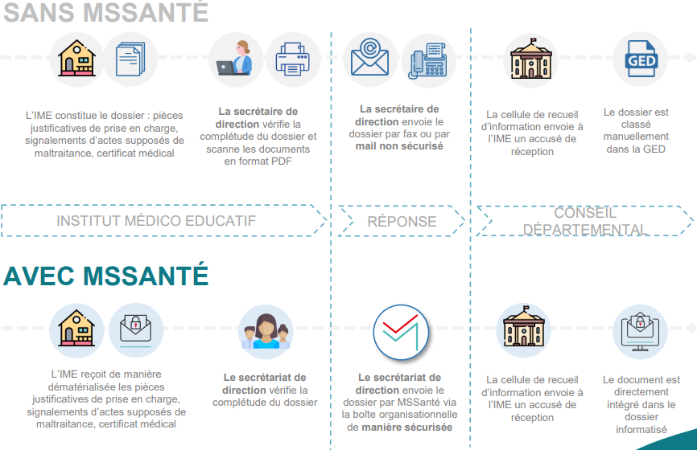
4.1 Présentation de cas d’usages
DÉCLARATION CELLULE ET RECUEIL D’INFORMATION PRÉOCCUPANTE ENTRE UN IME ET UN CD

Slide 21
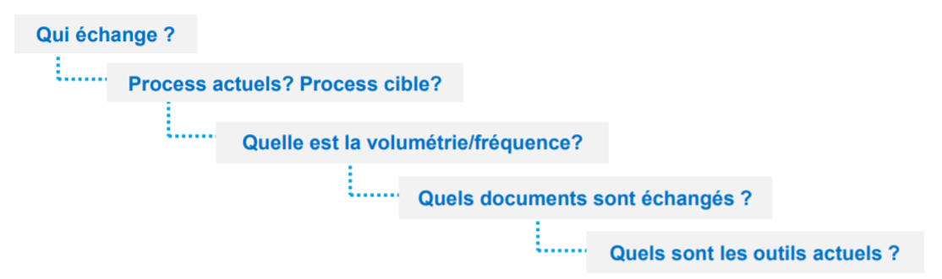
Comment construire mes cas d’usage MSS ?

Slide 22
Les cas d’usages fréquents dans le secteur médico-social
Usages MSS :
Messagerie sécurisée de santé : échanges entre les services de PMI et ses principaux interlocuteurs – YouTube
Messagerie sécurisée de santé : échange entre un EHPAD et une pharmacie – YouTube
Messagerie sécurisée de santé : échanges entre la PMI , le CAMSP et la MDPH avec la MSSanté – YouTube
Messagerie sécurisée de santé : échanges entre l'IME et le Conseil Départemental avec MSSanté – YouTube
Messagerie sécurisée de santé : échanges de données de santé entre PCPE et MDPH avec MSSanté - YouTube
Usages du DUI et des services socles :
Fiche n°1 : David fait une chute
Fiche n°2 : Marion réalise des examens (biologie ou imagerie médicale)
Fiche n°3a : Laura bénéficie d'interventions multiples à domicile (SSIAD-SAAD)
Fiche n°3b Laura bénéficie d'interventions multiples à domicile (SSIAD-HAD)
Fiche n°4 : Julien va entrer en IME avec internat
Fiche n°5 : Charlotte utilise Mon espace santé suite à une vaccination

Slide 23
Présentation de la solution régionale
MEDIMAIL

Slide 24



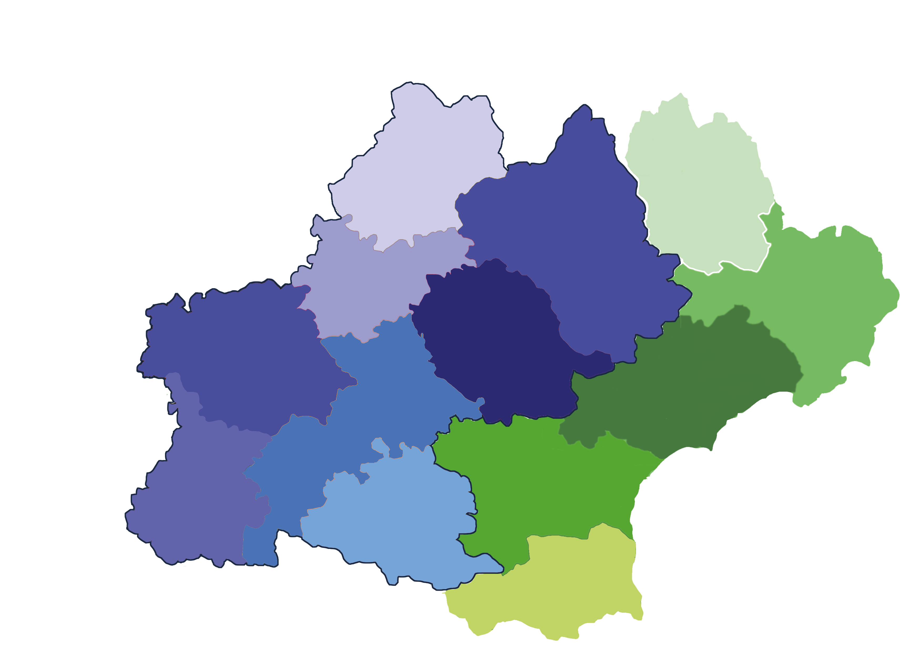
Medimail, solution régionale de messagerie sécurisée de santé
Outil régional porté et financé par l’ARS, déployé par e-santé Occitanie
Medimail est une messagerie sécurisée de santé, qui répond aux exigences nationales des échanges dématérialisés de données de santé
Medimail appartient à « l’espace de confiance MSSanté »
Sous certaines conditions* elle permet d’accéder à l’annuaire MSSanté national et d’échanger avec l’ensemble des utilisateurs de messageries sécurisées au niveau national et avec les patients/usagers
Tous les utilisateurs de Medimail en Occitanie peuvent échanger des mails sécurisés entre eux (même si on ne remplit pas les conditions pour accéder à l’annuaire MSSanté national)
*posséder un identifiant RPPS ou ADELI ou utiliser une boîte organisationnelle

Slide 25


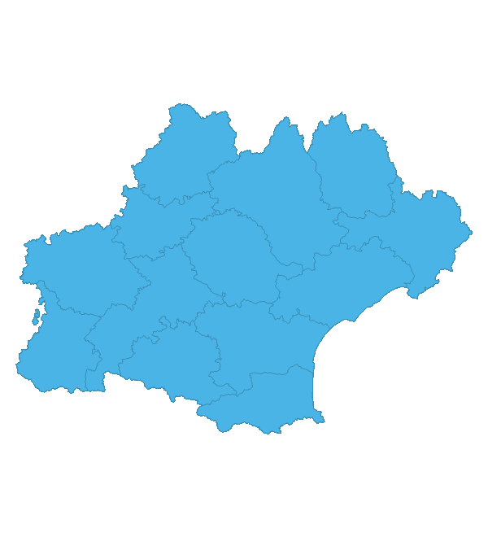

Les types de boites aux lettres
Professionnels de santé ou médico-social ayant un numéro RPPS/RPPS+ ou ADELI
Compte individuel et nominatif pour les professionnels de santé
Secrétariat médical, cabinet, équipe de nuit, équipe de gestionnaires de cas…​
Compte partagé, sous la responsabilité du professionnel habilité ou responsable de la structure. Création de BAL NOMINATIVE obligatoire pour connexion Webmail
Envois automatisés de messages depuis le DPI
Compte applicatif pour le DPI Envois automatisés
Professionnel de santé « étranger », interne exclusivement
Compte individuel et nominatif pour Professionnel de Santé* sans RPPS/RPPS+/ADELI
Professionnel médico-social, responsable informatique, directeur de structure sanitaire…
Compte individuel et nominatif pour professionnels sans n°RPPS/RPPS+/ADELI ou pour usage administratif
 nom.prenom@mastructure.mssante.fr
 nom.prenom@mastructure.fr
PERsonnelle
 mon.service@mastructure.mssante.fr
 mon.service@mastructure.fr
ORGanisationnelle
 noreply@mastructure.mssante.fr
 dpi@mastructure.fr
APPlicative
 nom.prenom@mastructure.mssante.fr
 nom.prenom@mastructure.fr
INTerne
 nom.prenom@mastructure.fr
MEDimail
* Profession de Santé : profession médicale, de pharmacie et auxiliaires médicaux.

Slide 26


Focus sur les boites organisationnelles
Des boîtes de réception partagées (pas de limite de nombre d’utilisateurs)
Envois et réception au nom d’un service, d’un secrétariat, d’une pharmacie ou d’une organisation/établissement
Un libellé générique
Sous la responsabilité d’un professionnel habilité
Permet d’accéder à l’ensemble des annuaires
Les utilisateurs s’y connectent via un compte nominatif avec un mot de passe personnel
Utilisatrice 1
Utilisateur 2
Se connecte à son compte nominatif : marie@mastructure.fr
Avec son mot de passe personnel
Se connecte à son compte nominatif : henry@mastructure.fr
Avec son mot de passe personnel
Accès à la boîte de réception partagée du service
infirmerie@mastructure.fr

Slide 27
Règles d’obsolescence des BAL
Dépublication dans l’annuaire MSSanté après 60 jours sans activité
Suppression du compte après 1 an sans activité
Information à l’utilisateur par mail 2 mois avant la suppression
Sauvegarde des mails Medimail pendant 90 jours

Slide 28
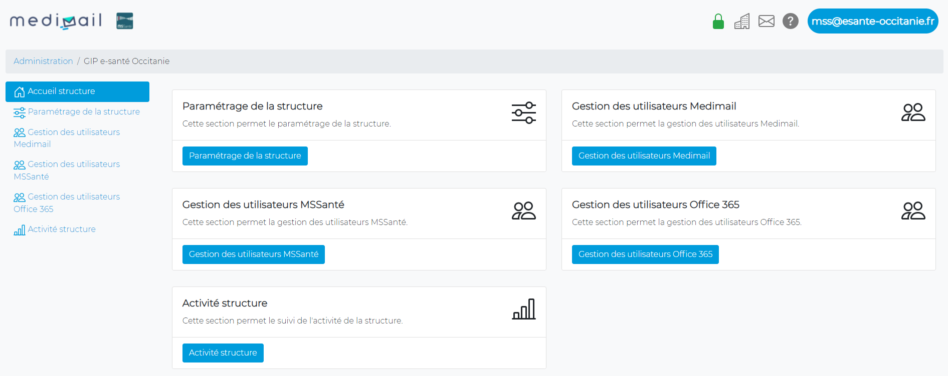
Administrer Medimail
La présence d’un administrateur Medimail au sein de l’établissement est obligatoire et permet de :
Créer et mettre à jour les comptes utilisateurs
Valider les demandes d’ouverture de compte
Créer les alias MSSanté (a.aaaa@ma-structure.fr ➔ a.aaaa@ma-structure.mssante.fr)
Accéder aux indicateurs d’activité de la structure et des utilisateurs
Faire passer les informations envoyées par le GRADeS aux utilisateurs de la structure

Slide 29



Informations sur les solutions Medimail
 | ESMS sans BDC SONS dont éditeur utilise connecteur universel (API/LPS) | ESMS sans BDC SONS dont éditeur utilise connecteur historique | ESMS ayant signé un BDC SONS dont éditeur utilise connecteur universel (API/LPS) | ESMS ayant signé un BDC SONS dont éditeur utilise connecteur historique | ESMS hors Occitanie
Webmail : Coût d’abonnement aux boites aux lettres | Subventionné par l’ARS Occitanie | Subventionné par l’ARS Occitanie | Subventionné par l’ARS Occitanie | Subventionné par l’ARS Occitanie | Non subventionné : se renseigner auprès de l’opérateur
Coût d’une passerelle de messagerie | 1057 euros HT | 1057 euros HT | 1057 euros HT | 1057 euros HT | Se renseigner auprès de l’opérateur
Intégration logiciel métier : Coût connecteur côté éditeur du logiciel | Se renseigner auprès de l’éditeur | Se renseigner auprès de l’éditeur | Pris en charge par le BDC SONS | Pris en charge par le BDC SONS | Se renseigner auprès de l’éditeur
Intégration logiciel métier : Coût connecteur côté opérateur de Medimail | Aucun coût | Entre 500 et 1000 euros | Aucun coût | Entre 500 et 1000 euros | Se renseigner auprès de l’opérateur
Vous êtes ?
Vous souhaitez ?
Notes:
Lexique :
De point à point : envoi manuel classique
Client lourd : messagerie téléchargée sur le poste, à l’inverse de l’accès via navigateur
HDS : l’établissement ou le serveur utilisé pour stocker le SI doit être certifié Hébergeur de données de santé (cf. slide n°7)
Quelque soit la solution souscrite, l’interface webmail est accessible à tous les utilisateurs et administrateurs.
Si l’établissement utilise un autre client de messagerie que Outlook, rediriger vers l’équipe MSS pour l’éligibilité à la passerelle de messagerie.
Pour l’intégration en logiciel métier : voir avec l’éditeur du logiciel métier pour les fonctionnalités du connecteur et le devis.
ATTENTION distinction entre la passerelle de messagerie et le complément Outlook :
- La passerelle de messagerie permet aux professionnels de recevoir leurs mails Medimail sur leur serveur de messagerie, de manière totalement transparente par rapport à leurs mails classiques
La passerelle de messagerie est disponible sur la plupart des messageries classiques. /!\ pour Office 365, les pré-requis sont plus importants que pour les autres serveurs de messagerie. Il faut une authentification forte sur la messagerie. Si un ES a ce type de demande, merci de vous adresser à l’équipe MSS pour un appui technique. Cette solution est facturée (la journée de prestation Mipih)
Le complément permet d’AFFICHER les mails Medimail sur l’interface Outlook client lourd (compatible seulement avec Office 365)
Une fenêtre latérale s’ouvre dans Outlook, le mdp Medimail et l’OTP est saisi et le mail s’affiche dans la fenêtre latérale. Cette solution est gratuite.

Slide 30
Déployer Medimail

Slide 31
Le processus de déploiement de Medimail
Compléter le formulaire de raccordement
Signer la convention / CGU
Organiser l’atelier avec un membre de l’atelier MSS
Créer les comptes et paramétrage dans le DUI
Réaliser les démarches règlementaires nécessaires
Retrouvez tout le process et la documentation associée sur notre espace utilisateurs :
Usages - Espaces utilisateurs - Numérique par outil - Medimail - Etablissements médico-sociaux - Être accompagné - e-santé Occitanie (esante-occitanie.fr)

Slide 32


Compléter le formulaire de raccordement
Accès guide de raccordement
2 min
Le formulaire permet de nous transmettre les informations nécessaires au démarrage du projet :
  Nom de la structure,
  N°FINESS ou SIRET
  Identité du référent
  Solution souhaitée (si connue)
  …
À minima renseigner les champs obligatoires avec (*)

Slide 33
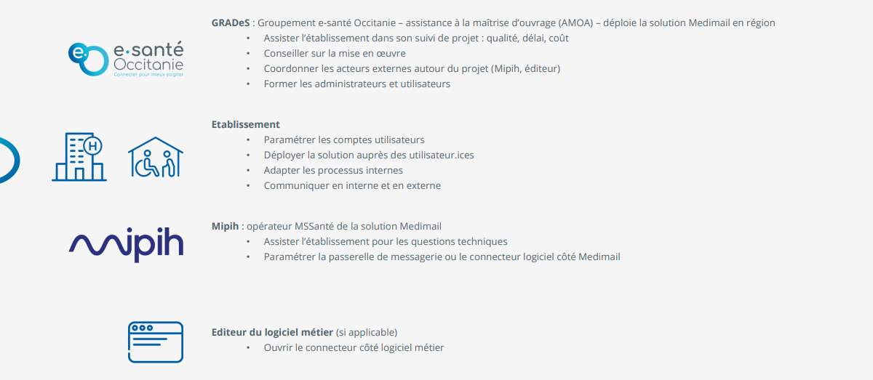
Rôle des parties prenantes lors d’un projet de raccordement

Slide 34
Signer la convention
A compléter et signer par FINESS juridique : esante-occitanie.fr/app/uploads/2022/10/opportunite-MSS-4.html
Le représentant de la structure complète et signe la convention de mise à disposition de Medimail. Par cette convention, l’établissement s’engage à réaliser le déploiement de la solution de MSSanté et à l’exploiter. Il définit en interne les rôles et responsabilités qui permettent son maintien en conditions opérationnelles
Envoyer la convention :
Par mail : mss@esante-occitanie.fr
Au Mipih en double exemplaires par voie postale :
NUMIH – Affaire Juridique
12, rue Michel Labrousse
CS 93668- 31036 Toulouse cedex 1
A noter : D’après la définition de la valeur probante d’une signature, la valeur manuscrite reste le niveau le plus élevé. L’insertion d’une image via pdf, la photocopie d’une signature manuscrite n’est pas valide.
Tant que la convention n’a pas été envoyée, le déploiement ne peut démarrer

Slide 35
Réunion de cadrage
Choix solutions Medimail
 | Webmail https://medimail.mipih.fr | Application mobile | Passerelle de messagerie* | Logiciel métier (DPI,DUI et autres)
Usage | Envoi de point à point | Envoi de point à point | Envoi de point à point | Envoi automatisé de documents ou envoi de point à point (dépend du connecteur développé par l’éditeur)
Avantages | Pas d’installation, pas de maintenance | Mobilité | Intégré au client mail habituel de l’utilisateur | Intégré au logiciel métier
Contraintes | Authentification forte | Android et IOS | Eligibilité de l’infrastructure / HDS / règles de sécurité ++ | Eligibilité du logiciel / HDS
Authentification | Forte (OTP, CPx ou eCPx) | Identifiant mot de passe + PIN | Règles d’authentification SI | Règles d’authentification SI
*Disponible avec d’autres clients de messagerie que Outlook
*Disponible sur Office 365
**1 journée de prestation du Mipih : 1057€ HT

Slide 36


Le paramétrage 1/3
Professionnels de santé ou médico-social ayant un numéro RPPS ou ADELI
Compte individuel et nominatif pour les professions de santé*
Secrétariat médical, cabinet, équipe de nuit, équipe de gestionnaires de cas…​
Compte partagé, sous la responsabilité du professionnel habilité ou responsable de la structure. Création BAL NOMINATIVE obligatoire pour s’y connecter en Webmail
Envois automatisés de messages depuis le DPI
Compte applicatif pour le DPI Envois automatisés
Professionnel médico-social, responsable informatique, directeur de structure sanitaire…
Compte individuel et nominatif pour professionnels sans n°RPPS/ADELI ou pour usage administratif
 nom.prenom@mastructure.mssante.fr
 nom.prenom@mastructure.fr
PERsonnelle
 mon.service@mastructure.mssante.fr
 mon.service@mastructure.fr
ORGanisationnelle
 noreply@mastructure.mssante.fr
 dpi@mastructure.fr
APPlicative
 nom.prenom@mastructure.rfr
MEDimail
* Profession de Santé : profession médicale, de pharmacie et auxiliaires médicaux.
** INS : Identifiant National de Santé
*** Profession dite médico-sociale : toute profession intervenant dans le cadre de l’équipe de soins, mais n’étant pas profession de santé, et indépendamment du type de structure dans laquelle elle intervient (ESMS)

Slide 37

Le paramétrage 2/3
Création de la structure et des comptes
Choisir un nom de domaine MSSanté pour votre structure : Sous la forme xxx.mssante.fr
Possibilité de déclarer votre propre nom de domaine (dépôt auprès de l’ANS)
Une adresse mail MSS doit être composée :
D’un préfixe identifiant un professionnel habilité ou un service de la structure
D’un nom de domaine répertoriant la structure dans l’Espace de Confiance

Slide 38

Le paramétrage 3/3
Paramétrage de la MSS dans le DUI
Contacter l’éditeur du DUI qui proposera au choix :
Une formation
Un module de e-learning
Un accompagnement personnalisé

Slide 39


Les démarches règlementaires
RGPD
Vous devez déclarer le traitement de la messagerie sécurisée de santé dans le registre RGPD de votre établissement.
Note d’information patient/usager
La CNIL demande qu’une information relative à la Messagerie Sécurisée soit assurée aux patients ou usagers par voie d’affichage (article 32 de la loi du 6 janvier 1978 modifiée).
Vous trouverez sur notre espace utilisateurs un exemple de texte à adapter pour le livret d’accueil ou pour un affichage. Ce texte a été élaboré par le DPO, la juriste et le service MSS du Groupement e-santé Occitanie.

Slide 40

La préparation aux usages
L’équipe MSS propose une formation utilisateurs accessible en ligne :
- Envoyer des messages aux professionnels de santé
- Envoyer des messages aux patients/usagers
- Personnaliser son compte : créer une signature, paramétrer un message d’absence…
Nous pouvons proposer des actions de sensibilisation/formation pour vos utilisateurs, adaptés à votre solution Medimail.

Slide 41


L’accompagnement post déploiement
L’équipe MSS reste disponible via la boite aux lettre mss@esante-occitanie.fr pour tout besoin d’accompagnement spécifique, la mise en place d’une solution supplémentaire (passerelle de messagerie, connecteur à un logiciel métier) …
Le centre de service répond à toutes demandes : aide à l’utilisation, dysfonctionnement ou problématiques techniques.
Vous pouvez les contacter :
En ligne : http://assistance.esante-occitanie.fr
Ou par mail : assistance@esante-occitanie.fr

Slide 42







En résumé :
Etapes de déploiement de Medimail dans l’ordre chronologique
Etape 5
Signature du devis avec le MiPih pour le connecteur
Etape 7
Démarches réglementaires RGPD et CNIL
Etape 1
Compléter le formulaire de raccordement
Etape 3
Atelier MSS
Etape 2
Signer et envoyer la convention MiPih/établissement
Etape 4
Envoi des informations nécessaires à la création des comptes/structures et connecteur
Etape 6
Mise en place dans le DUI de la MSS avec l’éditeur de logiciel métier
Etape 8
Usages de la MSS au sein du DUI

Slide 43
En résumé :
Démarches à effectuer par la structure selon les partenaires
Règlementaires
Déclarer le traitement de la MSS dans le registre RGPD de son établissement
Afficher dans son établissement une note d’information relative à la MSS à destination des usagers.
Avec le MiPih
Envoyer la convention signée en double exemplaires par voie postale (+ envoi par mail à l’équipe MSS)
Avec l’équipe MSS
Nous informer si nécessaire du type de BAL dont a besoin le logiciel métier (ORG ou APP) si ce n’est déjà fait.
Nous envoyer éventuellement le fichier « loadusers » ou « loadstructures » s’il y a beaucoup de comptes ou de structures à créer.
Nous contacter pour faire un point de suivi ou s’il y a un problème d’usage/de paramétrage ou directement le centre de service.
Renvoyer au MiPih le(s) devi(s) signé(s)
  Une fois le connecteur paramétré par le MiPih, informer leur éditeur des BAL créées et de leur correspondance MSSanté pour qu’il puisse paramétrer le connecteur de leur côté et leur demander un devis.
  Lorsque tout est fonctionnel, voir avec l’éditeur comment ça marche à travers le DUI.
Avec leur éditeur

Slide 44
Ressources

Slide 45
L’espace utilisateurs sur le site du GRADeS
1
2
Rubrique « Être accompagné » :
  Ressources utiles : tutoriels fonctionnalités, tutoriels BAL organisationnelles
  Kit de raccordement
Rubrique « Être formé » :
  Dates des prochains webinaires
  Replays des webinaires
Lien vers la plateforme de connexion en Webmail
Rubrique « Découvrir les usages » :
  Statistiques de déploiement
  Vidéos « cas d’usages »

Slide 46
Merci pour votre attention
Avez-vous des questions ?

